Slide 1
Отчет за 12 месяцев Отделение травматологии- ортопедии

Slide 2
Городская детская клиническая больница является лечебно- консультативным учреждением города Шымкент, где специалисты города оказывают лечебную и консультативную помощь детям городов и районов области. Отделение детской травматологии ортопедии функционирует с 2015 года. Отделение рассчитано на 40 коек, где оказывается специализированная помощь детям с повреждениями и заболеваниями опорно-двигательного аппарата. 15 коек нейрохирургический, 15 коек травматологический, 10 коек ожоговый. 17.07.2023г отделение реорганизовано по приказу главного врача. 20 коек травматологических, 10 коек ожоговых. Нейрохирургическое койки отделена. Работаем по приказу МЗ РК №156 от 30.11.2023г Согласно штатному расписанию: - работают 8 врача, имеет квалификационную категорию: высшая категория - 3, первая категория - 5.
2
.

Slide 3
3
ОСНОВНЫЕ КАЧЕСТВЕННЫЕ ПОКАЗАТЕЛИ ОТДЕЛЕНИЯ
№ | Показатели | 2021г | 2022г | 2023г
1 | Всего пролечено | 1683 | 1937 | 1800
2 | Выполнено койко-дней | 12206 | 14737 | 12763
3 | Выполнение плана к/дней % | 74,5% | 108,4% | 125,1%
4 | Работа койки | 244,1 | 368,4 | 425,4
5 | Средняя длительность пребывания | 7,4 | 7,6 | 7,1
6 | Оборот койки | 33,0 | 48,4 | 60
7 | Оперировано больных | 671 | 852 | 1019
8 | Хирургическая активность % | 37,8 | 43,6 | 56,6
9 | Экстренные | 1416 (84,1%) | 1651 (85,3%) | 1490 (82,8%)
10 | Плановые | 267 (15,9%) | 286 (14,7%) | 310 (17,2%)

Slide 4
4
По травматологическому пункту
Вид травм | 2021 | 2022г | 2023
Бытовая/ Уличная | 15289 | 20871 | 31311
ДТП | 905 | 1118 | 865
Спортивная | 657 | 907 | 1421
Школьная | 1348 | 2280 | 3628
Всего | 20062 | 30552 | 37225
С направлением | 288 | 443 | 205
Без направления | 10586 | 18044 | 24026
СМП | 9788 | 12065 | 12994
Всего | 20062 | 30552 | 37225

Slide 5
5
По нозологиям
Нозология | 2021г | 2022г | 2023г
Перелом ключицы | 417 | 698 | 1332
Перелом плеча | 1083 | 2310 | 2582
Перелом предплечья | 1967 | 2669 | 3229
Перелом бедра | 159 | 271 | 420
Перелом голени | 862 | 1364 | 1865
Раны | 3227 | 6298 | 4646
ЗЧМТ, УГМ | 1216 | 1035 | 1580
Ожог | 946 | 1109 | 1027

Slide 6
6
Грудной клетки | 37 | 59 | 202
Травмы таза | 49 | 111 | 203
Ушибы | 5786 | 3475 | 3779
Вывихи | 122 | 337 | 1182
Стопы | 996 | 1451 | 1889
Кисти | 1046 | 1411 | 1747
Артрит | 93 | 172 | 199
Ушибы в/ч головы | 2056 | 7782 | 11343
Итого | 20062 | 30552 | 37225
Общее обращение в травматологический пункт в 2023г увеличено на 18 % по сравнению с 2022г.

Slide 7
7
Наименования | 2021г | 2022г | 2023г
Гипсовая повязка | 7192 | 12690 | 18823
ПХО раны | 3227 | 6298 | 4646
Закрытые репозиции | 2118 | 6975 | 9561
Рентгенография | 37026 | 58611 | 71110
Перевязка | 3354 | 8927 | 16022
.
от 10.11.2023г №61 вышел приказ УЗ г. Шымкента о регионализации детской травматологической помощи детям г.Шымкент. На основании данного приказа ожидается уменьшение обращаемости по травматологическому пункту.

Slide 8
8
Амбулаторно-поликлиническая помощь (АПП)
 | 2021г | 2022г | 2023
Травматолог-ортопед | 454 | 3157 | 3022

Slide 9
9
Направленные больные по порталу в Республиканские научные центры
 | 2021 | 2022 | 2023
КФ «UMC» | 17 | 51 | 55
РДКБ «Аксай» | 7 | 6 | 3

Slide 10
10
Деффекты за 12 месяцев
№ | 2021 | 2021 | 2022 | 2022 | 2023 | 2023
 | Предъявленная сумма к оплате | Сумма снятия (деффекты) | Предъявленная сумма к оплате | Сумма снятия (деффекты) | Предъявленная сумма к оплате | Сумма снятия (деффекты)
В отделении | 335 394 529тг | 2 930 317тг | 451 337 364тг | 7 893 323тг | 492 611 181 тг | 3 162 358тг

Slide 11
11
Индикаторы за 12 месяцев
2021 | 1,7
2022 | 1,8
2023 | 2,0

Slide 12
12
Жалобы
№ |  | 2021г | 2022г | 2023г
1. | Недостатки по приему больного | 2 | 6
2. | Качество лечения | 8 | 6 | 1
3 | По стационарному обслуживанию | 2 | 3 | 5
 | Всего | 12 | 15 | 6
 | Благодарность | 2 | 6 | 10

Slide 13
13
Проблемы
1. Среднее пребывание в стационаре больные с обширными ожогами увеличивается. 2. Направляемые по порталу больные в Республиканские научные центры с повреждением коленных суставов увеличен 3. Отмечается рост поступления пациентов тяжелыми множественными переломами трубчатых и тазовых костей(взрослые дети). 4. Нехватка сертифицированных ортопед – травматологов и комбустиолога 5. Недостаточное количество противоожоговых медицинских кроватей.

Slide 14
14
Пути их решения
1) После приобретения медицинского аппарата Артроскоп, блокирующих стержней для трубчатых костей - Направляемые больные по порталу в Республиканские научные центры с повреждением коленных суставов уменьшется, будеть внедрено оперативное лечение множественных переломов трубчатых костей (взрослые дети).
Преобрести противоожоговой медицинской кровати.

Slide 15
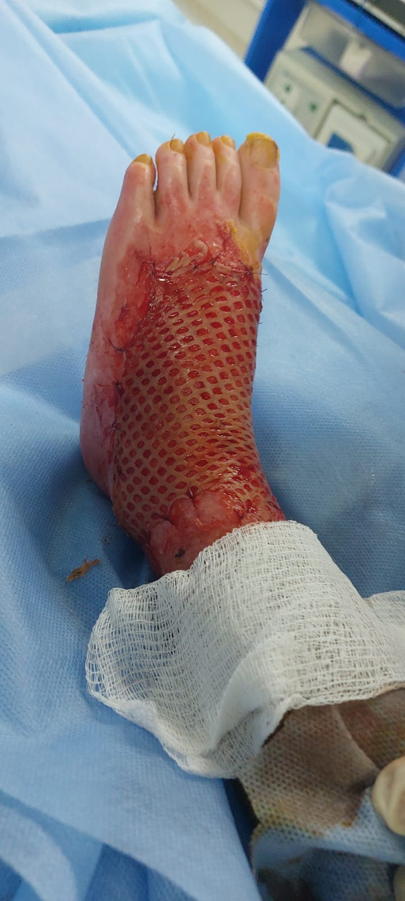
15
Приобретен аппараты дерматом и перфоратор

Slide 16
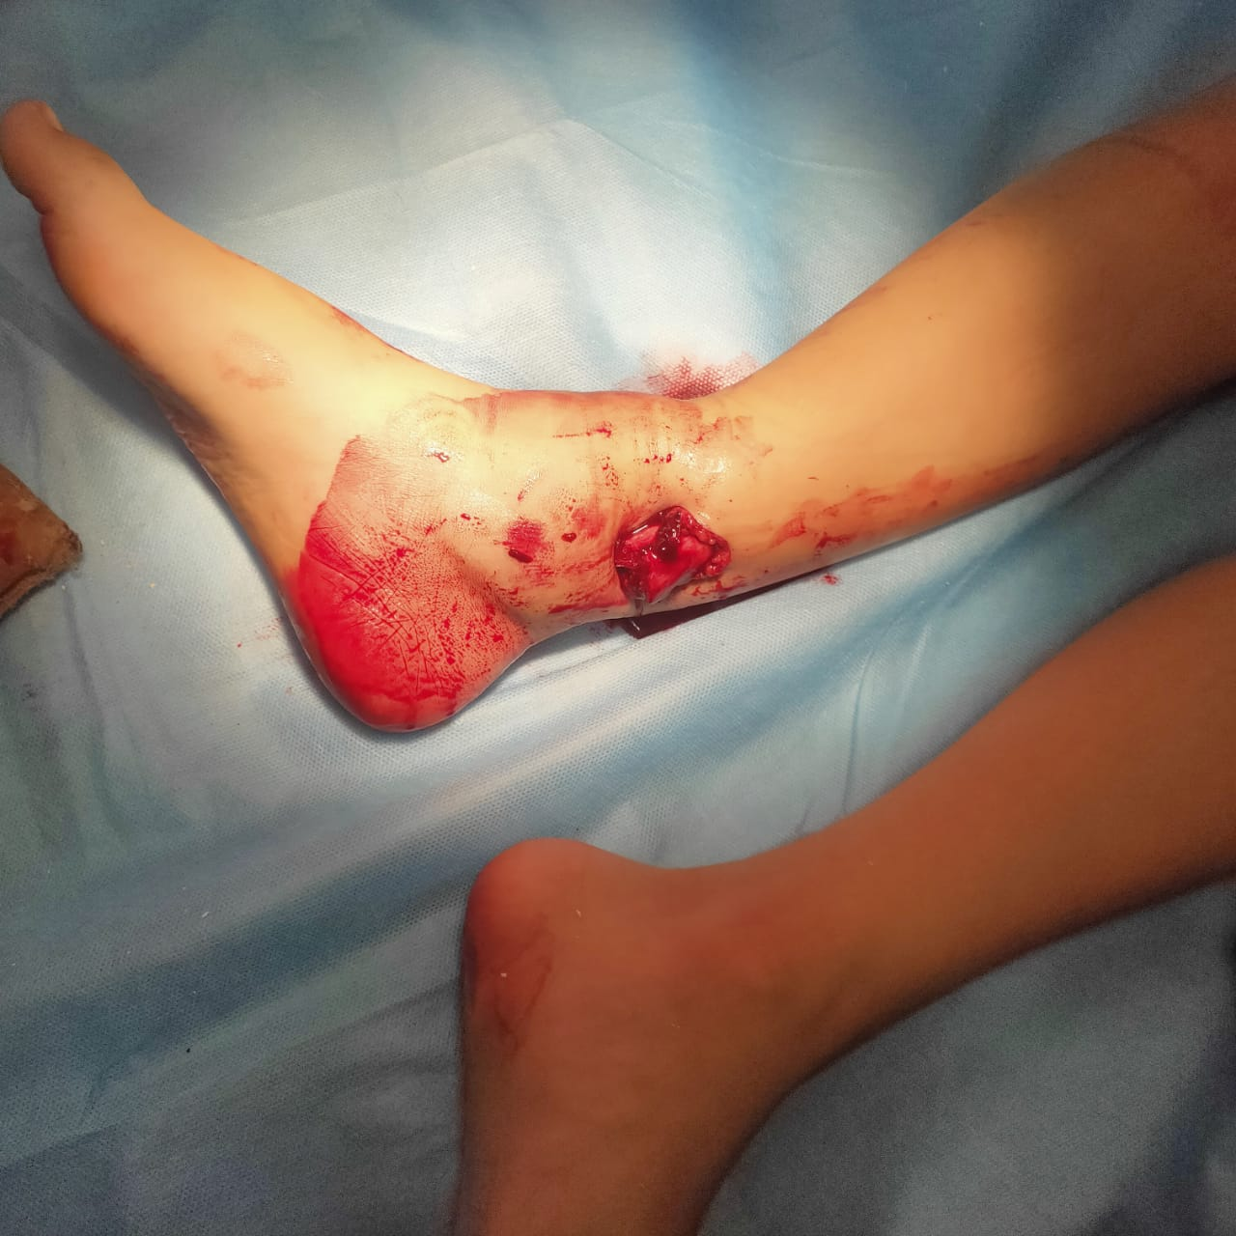
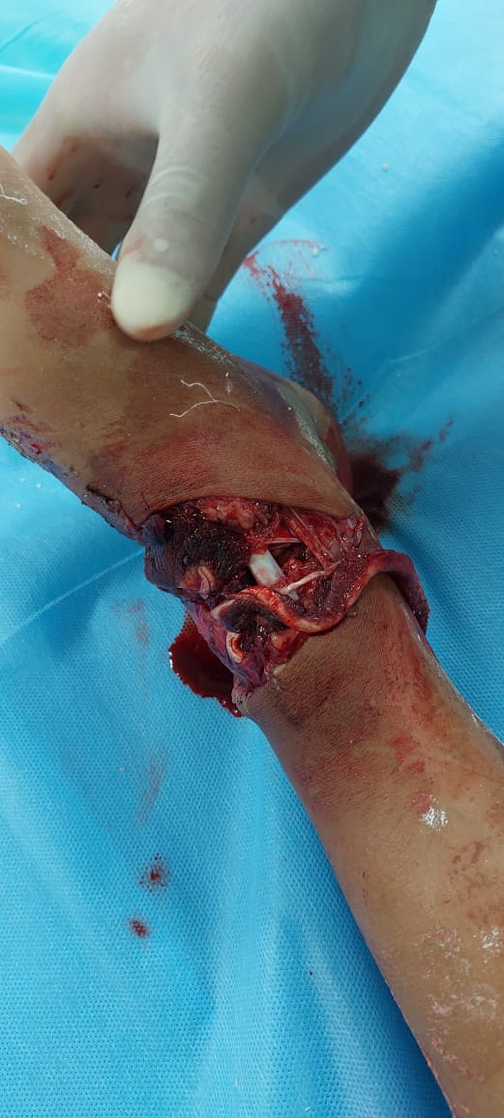
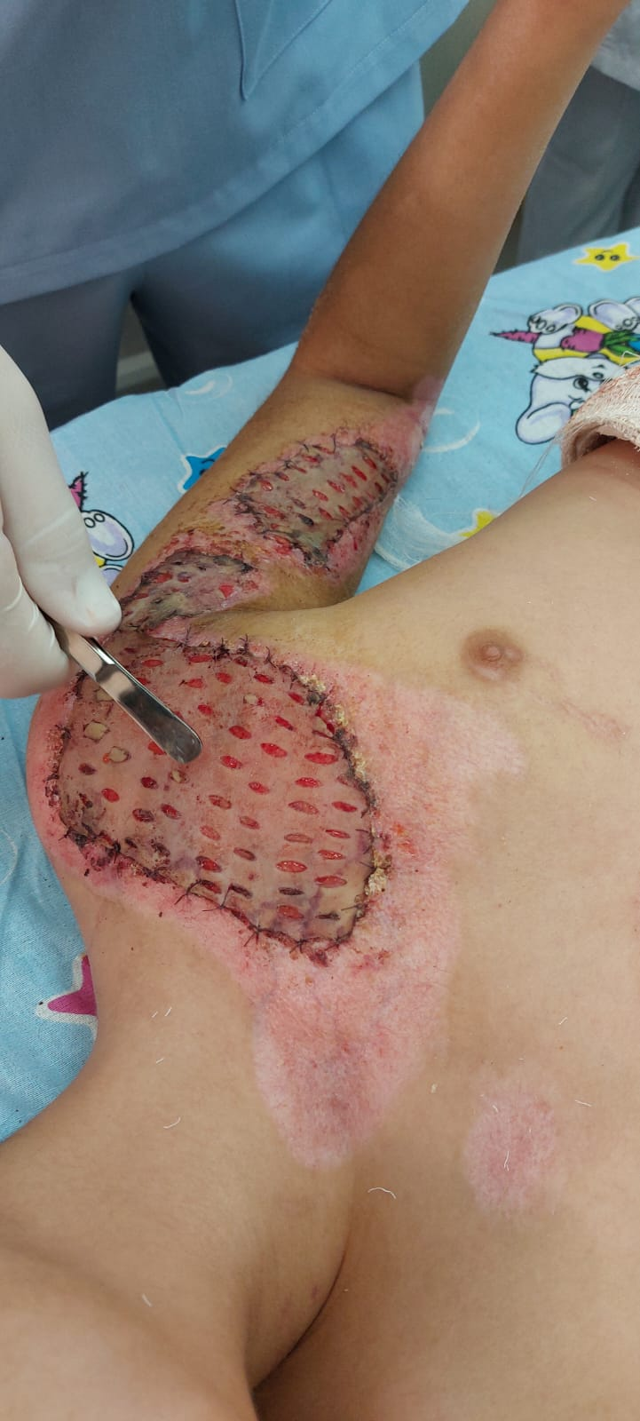
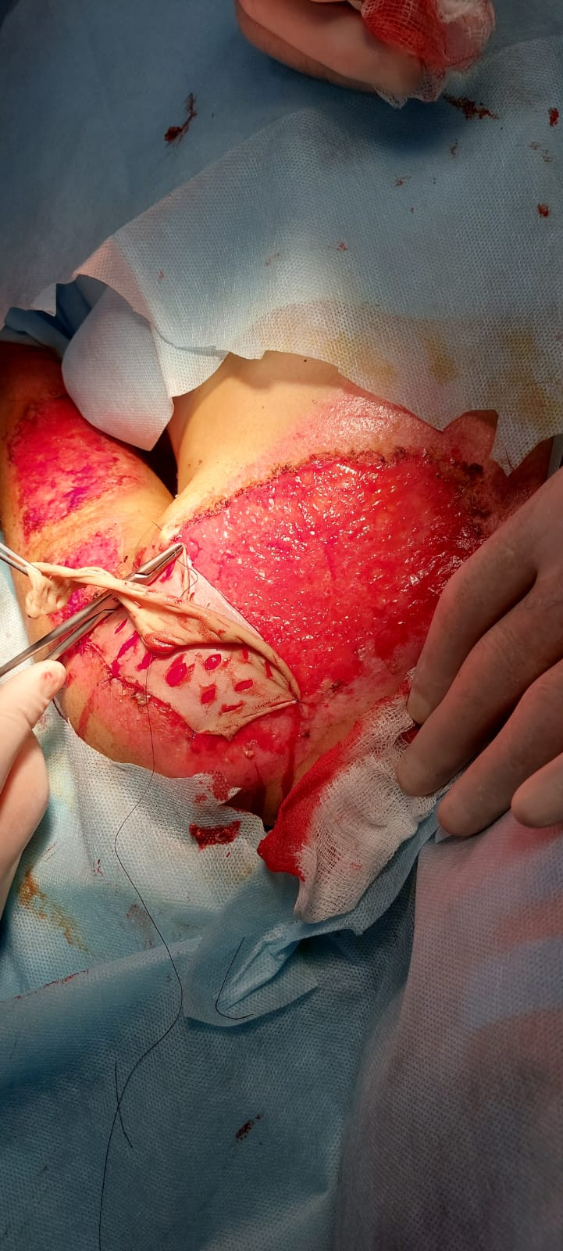
16
Внедрены 2023г следующие виды операции в отделении Травматология: Внедрены 2023г следующие виды операции в ортопедии: оперативное лечение при ДЦП конско-полых стопах по Страйеру. Комбустиология Все виды операции аутодермопластики с применением дерматома и перфоратора .

Slide 17
17
Вступление в СМИ По телевидении
*
Нускабаев Б.Ж. – 4
*
Ширинбек Н.Ш – 2
*
Турдыкулов Б.Б - 4

Slide 18
18
План отделении на 2024г
Дальнейшее обучение травматологов в ближнем зарубежье с проведением повторного мастер класса на базе ГДКБ для улучшение оперативного лечение врожденных и приобретенных сколиозов.
Дальнейшее обучение травматологов в Научных центрах РК и ближнем зарубежье с проведением мастер класса на базе ГДКБ для улучшение оперативного лечение – Микрохирургия кистей, оперативное лечение множественных переломов трубчатых костей (взрослые дети).
Обучение травматологов в клиниках РК с проведением мастер класса на базе ГДКБ после приобретение медицинского оборудования(Артроскоп) внедрить оперативное лечение и диагностика при повреждении крупных суставов.

Slide 19
19
Спасибо за внимание!

